Slide 1

全球房价飘红，北美屡创新高
——全球房地产月度观察（2021年2月刊）
1

Slide 2

概览：全球部分地区房价
芬兰 0% （1月）
加拿大 +7.0% （2月）
英国 +6.9% （2月）
荷兰 +10.3% （2月）
葡萄牙 +2.7% （2月）
土耳其 +30.3% （1月）
韩国 +10.3% （2月）
美国 +12.0% （1月）
阿联酋 +1.3% （2月）
香港 0.1% （1月）
巴西 +8.4% （1月）
澳洲 +3.6% （四季度）
南非 +4.2% （2月）
数据来源：各地区统计机构、国际清算所BIS、Wind、植信投资研究院
注：不涵盖诸如德国、日本等房价长期波动较小的、公布频次较低的地区

Slide 3
美国：房价涨幅再攀新高，建筑商信心处于高位
美国房价涨幅再创新高，1月FHFA房价增速同比为12%，为该指标自1992年统计以来最高水平，凤凰城、西雅图、圣迭戈房价涨幅在15%左右，九个大区房价涨幅均达到两位数。房价大涨主因库存处于历史性低位，且抵押贷款利率偏低。
全美建筑商协会NAHB指数处于相对高位，1月为83。疫情过后，独栋销售变得紧俏，并在2021年带动公寓销售复苏。不过，由于建材价格持续上涨，住房供给增速仍旧偏低。
3
数据来源：FHFA、NAHB、植信投资研究院

Slide 4
美国：居民购房意愿非常强烈，楼市处于景气阶段
美国新屋销售表现积极，成屋购置持续改善。2021年1月，新屋销售同比增长20.6%，成屋销售同比增长7.2%。随着疫情冲击对美国经济负面影响逐步减弱，得益于政府经济刺激计划，居民收入增加，购房行为更为活跃。
数据来源：美国统计局、植信投资研究院

Slide 5
美国：利率短期从低位反弹，抵押贷款开始负增长
美国长期抵押贷款利率2月有所回升。鉴于美联储超宽松货币政策基调未变，预计抵押贷款利率将长期维持在历史低位。
商业银行住房抵押贷款出现负增长。美国楼市中期面临挑战。
数据来源：美国统计局、美联储、植信投资研究院

Slide 6
美国：新屋开工快速下滑，资本支出仍低迷
美国住房供给偏慢仍旧是个大问题。考虑到美国开发商现金流状况并不充裕，建筑工人就业复苏相对缓慢，且原材料价格影响，导致整体住房供给速度跟不上需求扩张，造成住房供不应求的状况，推升房价。
数据来源：美国统计局、植信投资研究院

Slide 7
美国房地产信托基金REITs：加速回升
美国最大的REITs指数Wilshire US REIT最近一个月加速回升。截止2021年3月中下旬，指数已经回升至12000点上方，预计年内大概率超过2019年12100点的历史最高点。指数回升主要得益于居民住宅市场强劲回升，以及商业地产进入2021年初开始复苏迹象有所体现。
数据来源：圣路易斯联储、植信投资研究院

Slide 8
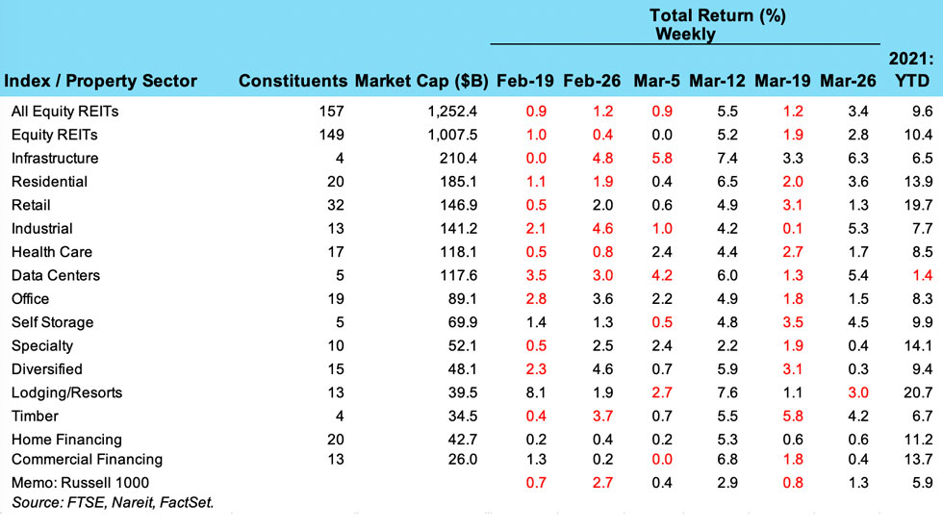
美商业地产：旅游、零售及住宅地产恢复良好
2021年以来，旅游、零售及住宅地产恢复良好，但数据中心今年收益放缓。随着疫情冲击影响淡化，去年收益表现良好的数据中心部门今年热潮褪去，而传统的旅游、零售和住宅地产收益率大幅改善，预计经济持续改善的背景下，REITs整体收益率将有望进一步走高，年内大概率可实现两位数增长。
数据来源：美国房地产信托协会（NAREIT）、植信投资研究院

Slide 9
加拿大：房价进一步上涨，建筑业复苏中
加拿大房价进一步上涨，2月全国新屋房价同比增长为7%，是自2007年7月以来最快增速。在极低的抵押贷款利率刺激下，居民信贷扩张较快，推升房价。
加拿大住房销售呈现“过热”状态，2月成屋销售同比（年化）为16.1%。受短期成本上升较快影响，2月新屋开工同比（年化）为5.8%，增速较1月回落0.4个百分点，是自2020年三季度回升以来首次放缓。
数据来源：加拿大统计局、植信投资研究院

Slide 10
欧洲：英国房价高位震荡，欧洲大陆房价分化
英国2月房价同比增长6.9%，较前月小有回升。随着疫苗接种的陆续推进，居民部门对经济前景持乐观态度，不过由于税收优惠政策即将退坡，且就业市场相对疲弱，能否延续涨势有待观察。
西欧与南欧房价表现分化。投资者似乎对西欧的楼市更为青睐，荷兰2月房价同比上涨10.3%。南欧则相对缺乏吸引力，移民政策吸引力不足，债务问题可能导致未来房价涨幅进一步下降。
数据来源：Nationwide、国际清算所（BIS）、植信投资研究院

Slide 11
亚太：韩国房价升温，香港楼市冷淡
香港楼市没什么起色。2021月1房价同比微增0.1%。统计报告显示，2020年香港人口同比下降0.6%，出生率下滑更快，长期投资者信心受挫。
韩国房价大涨困扰政府，核心城市住房供给严重不足。2月平均房价增速为10.3%，其中首尔地区住宅同比增长15.3%。总统府青瓦台国民沟通首席秘书和国土交通部部长提出辞职。
澳大利亚2020年四季度房价涨幅为3.6%，增速放缓。不过进入2021年，住房信贷扩张较快，澳洲国内商业信心指数回升，有助于住宅市场回暖。
数据来源：BIS、RBA、韩国统计局、植信投资研究院

Slide 12

免责声明
本报告的信息来源于已公开的资料，植信投资研究院（以下简称“研究院”）对该等信息的准确性、完整性或可靠性不做任何保证。本报告所载的资料、意见及推测仅反映研究院于发布本报告当日的判断，本报告所指的相关资产的的价格、价值及投资收入可能出现波动。过往表现不应作为日后的表现依据。在不同时期，研究院可发出与本报告所载资料、意见及推测不一致的报告。研究院不保证本报告所含信息保持在最新状态。同时研究院对本报告所含信息可在不发出通知的情形夏做出修改，投资者应当自行关注相应的更新或修改。
本报告中所指的投资及服务可能不适合个别客户，不构成客户私人咨询建议。在任何情况下，本报告中的信息或所表述的意见为研究院对经济和金融形势做出的主观判断，均不构成对任何人的投资建议。在任何情况下，研究院或研究院员工无法承诺投资者一定获利，不与投资者分享投资收益，也不对任何人因使用本报告中的内容所引致的任何损失负任何责任。投资者务必注意，其据此做出的任何投资觉得与研究院或研究院员工无关。
市场有风险，投资需谨慎。投资者不应将本报告作为做出投资决策的唯一参考因素，亦不应认为本报告可以取代自己的判断。在决定投资前，如有需要，投资者务必向专业人士咨询并谨慎决策。
本报告版权仅为植信投资研究院所有，未经书面许可，任何机构和个人不得以任何形势翻版、复制、发表或引用。如征得研究院同意进行引用、刊发的，需在允许的范围内使用，并注明出处为“植信投资研究院”，且不得对本报告进行任何有悖原意的引用、删节和修改。
若研究院以外的机构（以下简称“该机构”）发送本报告，则由该机构独自为此发送行为负责。通过此途径获得本报告的投资者应自行联系该机构以要求获悉更详细信息或进而交易本报告中提及的各类资产。本报告不构成研究院向该机构之客户提供的投资建议，研究院及研究院员工亦不为该机构之客户因使用本报告或报告所载内容引起的任何损失承担任何责任。
马泓
高级研究员

